Slide 1
Kurz řízení inovačních projektů
Modul 2: Koncepce kurzu InnoPro
Lukáš Melecký & Michaela Staníčková

Slide 2
Koncepce kurzu InnoPro
1. Teoretická východiska
Otázky při tvorbě konceptu kurzu InnoPro:
Jak být inovativní při výuce a školení v oboru projektového řízení?
Jaký přístup a metodiku projektového řízení použít, aby byla výuka a školení zajímavá?
Jak koncipovat kurz InnoPro, aby se do něj vešly všechny materiály intelektuálních výstupů (teoretické, praktické, Moodle, ...)?
ŘEŠENÍ: Přístup k řízení projektového cyklu (PCM)

Slide 3
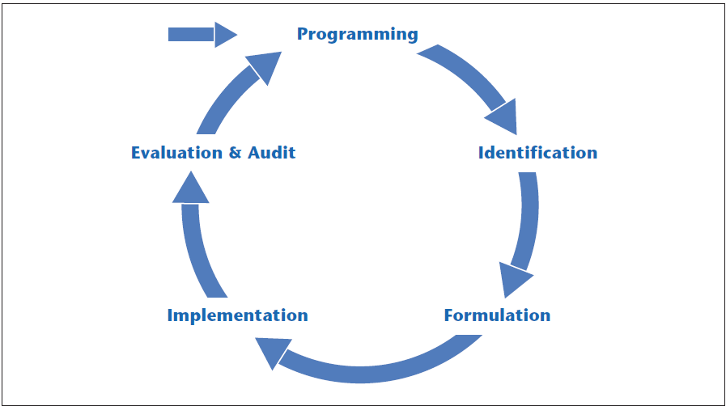
Koncepce kurzu InnoPro
1. Teoretická východiska
PCM: Přístup k hledání vhodného inovativního modelu projektového řízení
Řízení projektového cyklu (PCM)
Přístup k řízení projektu, který se zabývá složitostí projektu ve všech jeho fázích a zároveň udržuje soulad se strategií a cíli, na kterých se zúčastněné strany dohodly na začátku.
Metodika řízení projektů, která poskytuje strukturu procesu, ale zahrnuje také konzultace se zúčastněnými stranami a poskytování relevantních informací v průběhu celého životního cyklu projektu. To pomáhá informovat o nejlepších možných rozhodnutích.
Cyklus řídicích operací v rámci PCM je rozdělen do pěti fází:
Programování.
Identifikace.
Formulace.
Implementace.
Evaluace & Audit.
Zdroj: European Commission [online] (2004)

Slide 4
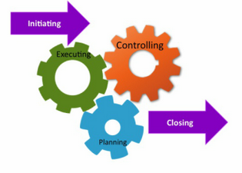
Koncepce kurzu InnoPro
2. Přístup k životnímu cyklu projektu
IPEC Model / IPECC Model: Nalezení vhodného modelu projektového řízení
„Klasické“ přístupy k řízení projektů založené na společné metodice Evropské komise (Centre of Excellence in Project Management) → Metodika řízení projektů PM².
IPEC model životního cyklu projektu obsahuje čtyři fáze, přičemž v každé fázi převažuje jiný typ činnosti:
1. Iniciace, 2. Plánování, 3. Executing (Realizace), 4. Closing (Uzavření).
IPECC model životního cyklu projektu zachycuje pět fází s různými typy činností:
1. Iniciace, 2. Plánování, 3. Executing (Realizace), 4. Closing (Uzavření), 5. Controlling (Kontrola).

Slide 5
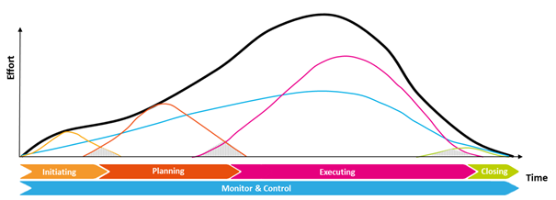
Koncepce kurzu InnoPro
2. Přístup k životnímu cyklu projektu
IPECC Model: Nalezení vhodného modelu projektového řízení
Popis životního cyklu projektu založeného na metodice řízení projektů PM²
Fáze | Popis
Iniciace | Definice požadovaných výsledků. Tvorba obchodního případu. Definice rozsahu projektu. Správné zahájení projektu.
Plánování | Formování základního týmu projektu. Vytvoření rozsahu projektu. Naplánování prací.
Realizace | Koordinace provádění projektových plánů. Tvorba výstupů.
Uzavření | Koordinace formálního přijetí projektu. Podávání zpráv o výkonnosti projektu. Zachycení získaných zkušeností a doporučení po ukončení projektu. Administrativní uzavření projektu.
--- | ---
Monitorování a kontrola | Dohled na všechny činnosti související s projektem a jeho řízením v průběhu celého projektu. Monitorování výkonnosti projektu, měření pokroku, řízení změn, identifikace a řízení rizik a problémů, identifikace nápravných opatření.
Zdroj: European Commission. Centre of Excellence in Project Management (2018)

Slide 6
Koncepce kurzu InnoPro
3. Koncepční přístup ke kurzu InnoPro: Model AIDIC
Přístup PCM v kurzu InnoPro → od IPEC modelu k AIDIC modelu.
AIDIC Model: Fáze
Posouzení (Hodnocení) = definování problému.
Iniciace (Identifikace) = rozvoj možností řešení.
Design (Plán) = plánování projektu.
Implementace (Realizace) = realizace plánu.
Uzavření (Ukončení) = monitorování, kontrola postupu, uzavření projektu.
AIDIC Model: Metodika projektového řízení
Institut projektového řízení (Project Management Institute, PMI) – Kmen znalostí projektového managementu (The Project Management Body of Knowledge, PMBOK® Guide).
Mezinárodní asociace projektového řízení (International Project Management Association, IPMA) – Výchozí úroveň individuální kompetencí (Individual Competence Baseline, ICB4.0).
Centrum excelence Evropské komise pro řízení projektů (European Commission Centre of Excellence in Project Management, CoEPM²) – PM² Project Management Methodology.
Evropská komise Úřad pro spolupráci EuropeAid (European Commission EuropeAid Cooperation Office, EuropeAID) – Project Cycle Management (PCM) Guidelines.

Slide 7
Koncepce kurzu InnoPro
4. AIDIC Model: Teoretická východiska
Fáze 1: Hodnocení (Posouzení situace)
Definice problému: Je třeba určit problém, který má projekt vyřešit. Pomáhá to vizualizovat požadovaný výsledek. Co se změní? Co uvidíte, uslyšíte, ochutnáte, čeho se dotknete nebo co ucítíte? Jaká potřeba klienta bude projektem uspokojena?
Fáze 2: Iniciace (Identifikace)
Vypracování možností řešení: Kolik různých způsobů řešení problému byste mohli zvolit? Proveďte brainstorming alternativních řešení (můžete tak učinit sami nebo ve skupině). Která z dostupných alternativ podle vás nejlépe vyřeší problém? Je nákladnější nebo méně nákladná než jiné vhodné možnosti? Povede k úplnému, nebo jen částečnému vyřešení problému?
Fáze 3: Návrh (Design, Plán)
Naplánujte projekt: Plánování je zodpovězení otázek: co je třeba udělat, kdo to má udělat, za kolik, jak, kdy a tak dále? K zodpovězení těchto otázek je samozřejmě často zapotřebí křišťálová koule.
Fáze 4: Realizace (Implementace)
Uskutečnění plánu: Po vypracování plánu je třeba jej provést. Zajímavé je, že se někdy setkáváme s tím, že lidé vynakládají velké úsilí na sestavení plánu, ale pak se jím neřídí. Pokud se plán nedodržuje, nemá plánování velký smysl, že?
Fáze 5: Uzavření (Ukončení)
Monitorování, kontrola postupu a uzavření projektu: Plány jsou vypracovány tak, abyste mohli úspěšně dosáhnout svého výsledku. Pokud není sledován pokrok, nemůžete si být jisti, že uspějete.

Slide 8
Koncepce kurzu InnoPro
5. AIDIC Model: Členění a struktura
FÁZE | OBECNÝ POPIS | DÍLČÍ FÁZE | KROKY | VÝSTUPY PROJEKTU | NÁSTROJE s ŠABLONY
HODNOCENÍ | Organizace definuje potřeby a zadá projekt, který je má uspokojit. | Posouzení problému, potřeby nebo příležitosti k zahájení projektu. Analýza inovačních příležitostí. | Formalizace problému, potřeby nebo příležitosti k zahájení projektu. Inovační perspektiva. | Žádost o zahájení projektu. Zpráva o inovačním projektu. | Nástroje: Formuláře žádosti Šablony: Mindtools.com
INICIACE | Úkoly potřebné ke schválení, financování a definování projektu, zpravidla na organizační úrovni (nad projektem). | Identifikace a definice projektu. Počáteční přidělení rozpočtu projektu. Identifikace primárních zainteresovaných stran projektu. Získávání finančních prostředků. | Účel projektu. Cíle/otázky projektu. Rozsah projektu. Výsledky projektu. Zúčastněné strany projektu. Grantové zdroje. Nástroje pro financování inovací. Veřejné zakázky. | Plán zahájení projektu. Listina projektu. Prohlášení o rozsahu projektu. Analýza zúčastněných stran. Analýza dotačních zdrojů. | Nástroje: Myšlenkové mapy. Matice logického rámce Základní listina projektu / Projektový souhrn Analýza dotačních zdrojů. Šablony: Coggle.it Carleton.ca Easyproject.com Smarthseet.com Vertex42.com Logframer.eu
DESIGN | Tým pro řízení projektu definuje, jak bude projekt probíhat, kdo bude práci vykonávat, jak dlouho bude trvat atd. Fáze plánování definuje projekt dostatečně podrobně, aby byla pochopena očekávání všech zúčastněných stran. | Vytvoření pracovního postupu v rámci projektu. Odhad času a rozpočtu projektu. Shromažďování zdrojů. Posouzení rizik projektu. Komunikace v projektu. Monitorování a kontrola. | Rozsah práce. Milníky projektu. Plánování projektu. Rozpočtování projektu. Plán zdrojů projektu. Identifikace a řízení rizik projektu. Požadavky a pravidla komunikace. Monitorování výkonu a průběhu projektu, řízení změn, řešení rizik. | Prohlášení o práci. Ganttův diagram. Plán projektu (faktory úspěchu, výsledky, harmonogram, rozpočet, lidské zdroje, řízení kvality). Plán řízení rizik. Plán řízení veřejných zakázek. Zpráva o stavu projektu a dokumentace o změnách projektu. | Nástroje: Struktura členění prací. Struktura členění organizace. Matice přiřazení odpovědnosti. Ganttův diagram. Struktura rozdělení nákladů. Struktura rozdělení zdrojů. Nástroj pro hodnocení rizik. Komunikační matice Šablony: Easyproject.com Smarthseet.com Vertex42.com
Zdroj: Vlastní tvorba (2020)

Slide 9
Koncepce kurzu InnoPro
5. AIDIC Model: Členění a struktura
FÁZE | OBECNÝ POPIS | DÍLČÍ FÁZE | KROKY | VÝSTUPY PROJEKTU | NÁSTROJE s ŠABLONY
REALIZACE | Práce na projektu je dokončena a je dosaženo finálního produktu nebo služby, přičemž jsou uspokojeny sekundární požadavky zainteresovaných stran. Souběžně s prací na projektu tým projektového managementu sleduje a kontroluje všechny aspekty projektu - harmonogram, náklady, požadavky zainteresovaných stran atd. Pokud se vyskytnou problémy, provedou se změny v plánu projektu. | Instruktáž členů týmu. Sledování kvality práce Platnost a aktuální inovace. Řízení rozpočtu a získané hodnoty. Monitorování a kontrola. | Úvodní schůzka projektového týmu. Stav projektu. Žádost o změnu. Výhledové a technologické sledování. Předání výstupů projektu. Akceptace realizace projektu Sledování výkonu a průběhu projektu, řízení změn, řešení rizik. | Zápis z úvodní schůzky (program). Zpráva o stavu projektu. Aktualizace stavu a dokumentace změn projektu. Komunikace se zúčastněnými stranami. Analýza dosažené hodnoty (EVA). Kontrolní seznam projektu. Zpráva o sledování technologie a obchodní plán. | Šablony: Šablona zahajovací schůzky. Šablona EVA. Šablona kontrolního seznamu projektu. Šablona dokumentu řízení změn Šablona zprávy o průběhu projektu. Šablona podnikatelského plánu. Nástroje: Easyproject.com Smarthseet.com Vertex42.com
UZAVŘENÍ | Projekt dokončil svůj produkt nebo službu a je třeba provést nezbytnou dokumentaci a administrativní práci, aby bylo možné projekt uzavřít. Využití výsledků projektu. | Vykazování projektu. Analýza výsledků projektu a týmu. Uzavření projektové dokumentace. Vyhodnocení projektu. Aspekty duševního a průmyslového vlastnictví. Monitorování a kontrola. | Hodnocení postupů při zadávání veřejných zakázek. Nástroje ochrany průmyslového a duševního vlastnictví. Přijetí konečného příjemce a poskytovatele dotace. Archivace projektů. Získané zkušenosti. Sledování udržitelnosti výstupů projektu, řízení změn, řešení rizik. | Kontrolní seznam projektu. Patenty, užitné vzory a/nebo průmyslové vzory. Závěrečná zpráva projektu. Účetní zpráva. Zpráva o udržitelnosti projektu. | Šablony: Šablona závěrečné zprávy o projektu. Nástroje: Easyproject.com. Smarthseet.com. Vertex42.com.
Zdroj: Vlastní tvorba (2020)

Slide 10
Děkujeme Vám za pozornost

